Slide 1
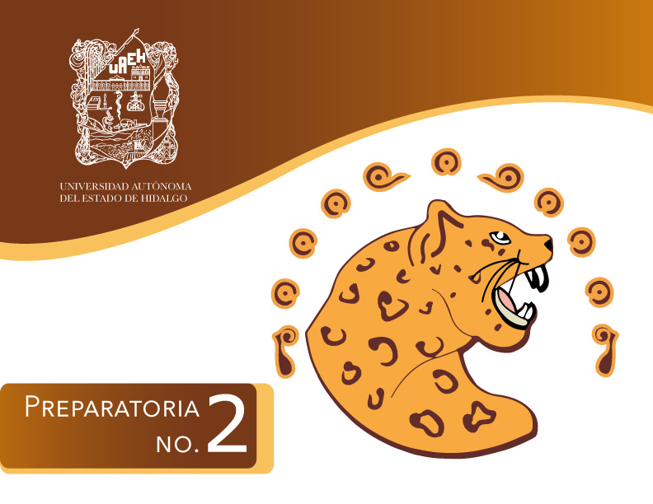
  Área Académica:
  BIOLOGÍA
  Tema:
  CONTAMINACIÓN
  Profesor:
  L.B. MARTÍN SOTO HERNÁNDEZ
  Periodo:
  JULIO-DICIEMBRE_2106

Slide 2
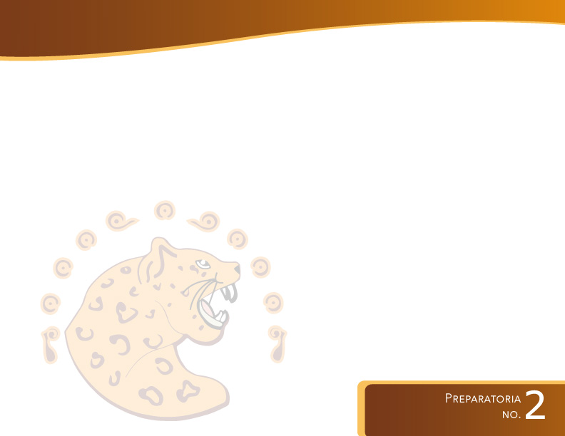
Tema:
Contaminación
Resumen:
Cualquier cosa que se añade al aire, el agua, al suelo o a los alimentos y que amenace la salud, a la supervivencia, o a las actividades de los seres humanos o de otros organismos vivos se denomina contaminación o polución.
La mayoría de los contaminantes son subproductos o residuos sólidos, líquidos o gaseosos, que se producen al extraer, procesar, convertir en productos o utilizar un recurso. La contaminación también puede adoptar la forma de emisiones de energía no deseadas, como pueden ser un calor, ruido o radiación excesivos.
Los contaminantes pueden entrar en el medio ambiente de forma natural por ejemplo, en una erupción volcánica o por medio de las actividades humanas (antrópicos), por ejemplo el quemado de carbono.
La mayor parte de la contaminación proveniente de actividades humanas se produce en las zonas urbanas o industriales o cerca de ellas, que es donde se concentran los contaminantes. Algunos contaminan las zonas en las que se han producido, otros son transportadores por el viento o las aguas hasta otras zonas. La polución no respeta fronteras locales, estatales o nacionales.
Algunos contaminantes provienen de fuentes únicas y bien identificables, como las chimeneas de una central de energía, el tubo de desagüe de una planta de empaquetar carne o el tubo de escape de un automóvil.
Palabras Clave
Contaminación, Supervivencia, Polución, Contaminante, Medio Ambiente.
Abstract:
Anything that adds to air, water, soil or food and that threatens the health, survival, or activities of humans or other living organisms is called contamination or pollution.
Most pollutants are by-products or solid, liquid or gaseous waste that occur when extracted, processed, converted into products or use a resource. Contamination can also take the form of unwanted emissions energy, such as heat, noise or excessive radiation.
Contaminants may enter the environment naturally for example, a volcanic eruption or through human activities (anthropogenic), for example carbon burning.
Most of the pollution from human activities occurs in urban or industrial or near them, which is where pollutants are concentrated areas. Some pollute the areas that have occurred, others are conveyors by wind or water to other areas. Pollution does not respect local, state or national boundaries.
Some contaminants come from unique and well identifiable sources, such as smokestacks of a power plant, the tailpiece of a plant for packaging meat or exhaust pipe of a car..
Keywords:
Contamination, Survival, Pollution, Contaminants, Environment.

Slide 3
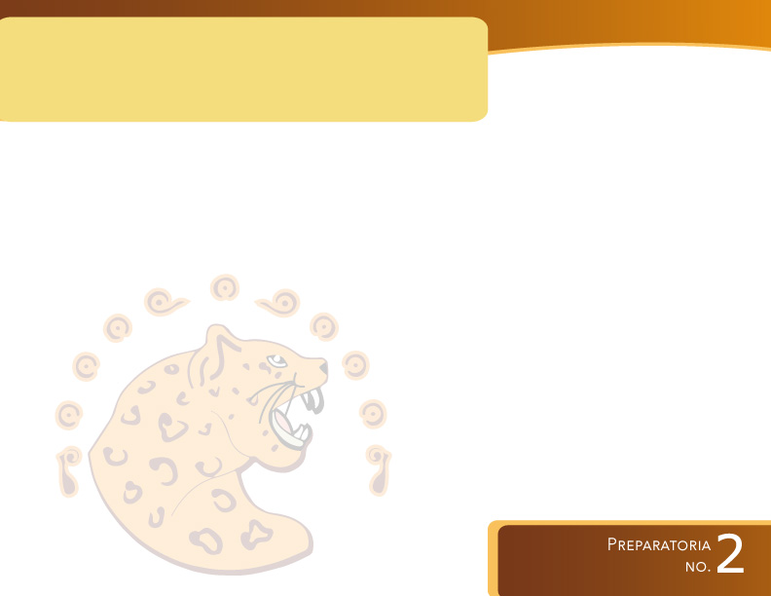
¿Qué es la contaminación?
La Contaminación se denomina a la presencia en el ambiente de cualquier agente químico, físico o biológico nocivos para la salud o el bienestar de la población, de la vida animal o vegetal.

Slide 4
¿Qué es un contaminante?
Los contaminantes son sustancias que se encuentran en un medio al cual no pertenece o que lo hace a niveles que pueden causar efectos (adversos) para la salud o el medio ambiente.

Slide 5
Diferencia entre contaminación y contaminante.
CONTAMINACIÓN:
Alteración del medio ambiente por la influencia de elementos ajenos a él, ya sean sustancias, materiales u organismos.
CONTAMINANTE:
Sustancia o compuesto que afecta negativamente al ecosistema.

Slide 6
Tipos de contaminación.
Contaminación Atmosférica:
Producto de las emisiones de gases tóxicos a la atmósfera terrestre, como el dióxido de carbono.
Contaminación del Agua:
Presencia de desechos en el agua, como los vertidos de industrias y las aguas servidas.

Slide 7
Tipos de contaminación
Contaminación del Suelo:
Presencia de desechos en el suelo, a causa de actividades agrícolas y ganaderas.
Contaminación Sonora:
Presencia de altos decibelios en algún lugar determinado.

Slide 8
Tipos de contaminación
Contaminación Química: Un compuesto químico se introduce en el medio.
Contaminación Radiactiva: Dispersión de materiales radiactivos accidentalmente.
Contaminación Térmica: Emisión de fluidos a elevada temperatura.
Contaminación Electromagnética: Radiaciones del espectro electromagnético que son perjudiciales para los seres vivos.
Contaminación Microbiológica: Producida por microorganismos, como en la manipulación inadecuada de alimentos.

Slide 9
Tipos de contaminantes
Sólidos: La basura como por ejemplo los restos de materia orgánica y envases.
Líquidos: Las llamadas aguas negras con desechos industriales y derrames de combustibles como el petróleo.
Gaseosos: Resultantes de quemar combustibles fósiles y derivados del petróleo.
No degradables: Estos contaminantes no se descomponen por procesos naturales. Ejemplos de ellos son el plomo y el mercurio. Se debe evitar arrojarlos al medio ambiente porque cuando ya han contaminado es muy costoso o imposible eliminarlos.

Slide 10
Tipos de contaminantes
Contaminación Química: Un compuesto químico se introduce en el medio.
Contaminación Radiactiva: Dispersión de materiales radiactivos accidentalmente.
Contaminación Térmica: Emisión de fluidos a elevada temperatura.
Contaminación Electromagnética: Radiaciones del espectro electromagnético que son perjudiciales para los seres vivos.
Contaminación Microbiológica: Producida por microorganismos, como en la manipulación inadecuada de alimentos.

Slide 11
Tipos de contaminantes
Degradación lenta: Estos necesitan décadas o más tiempo para degradarse. Ejemplo de ellos son los plásticos y el DDT utilizado en insecticidas.
Degradables: Se descomponen completamente o se reducen a niveles aceptables mediante proceso naturales físicos, químicos y biológicos.
Biodegradables: son los contaminantes químicos complejos que por la acción de organismos vivos, se descomponen en compuestos químicos más sencillos. Ejemplo de ellos son las aguas residuales humanas en un río.

Slide 12
Causas de los contaminantes
El tráfico rodado: los coches y camiones son los mayores contaminantes urbanos porque a diario circulan arrojando al aire gases tóxicos perjudiciales para la salud.
Construcciones y las demoliciones: estas actividades desprenden polvos y gases que dañan el aire de la zona en que se desarrollan, y a su vez contaminan el agua donde arrojan sus desechos.
Los Combustibles fósiles: El confort y el bienestar de los habitantes de las grandes ciudades trajo como consecuencia el aumento en el consumo de combustibles fósiles.
El índice de población mundial ha crecido a distinto ritmo que la tasa de mortalidad, hecho que ha impactado sobre el medioambiente: provocando la ineficiencia en el tratamiento de las aguas residuales domésticas, el aumento del consumo irreflexivo y la generación de toneladas de basura.

Slide 13
Causas de los contaminantes
El progreso tecnológico beneficia a nivel económico y social: Pero la proliferación de industrias y la falta de control ambiental en sus procesos, ha perjudicado el ecosistema por la gran cantidad de residuos arrojados al aire, en ríos y mares.
La deforestación: La tala indiscriminada en bosques y selvas impide que los árboles, encargados de purificar el aire, realicen esta tarea y que miles de animales y plantas se extingan por no tener un lugar donde vivir y crecer.
Los pesticidas y los productos químicos: Utilizados en los cultivos llegan a contaminar el suelo y el agua de la zona en que se sembró. Llegando incluso a contaminar, de forma alarmante, a muchos alimentos.

Slide 14
Consecuencias de la contaminación
Problemas para la salud: La contaminación hace que las personas estemos cada vez más expuestas a padecer problemas cardiovasculares, con el grave peligro que esto entraña para nuestra salud y vida.
Debilitamiento de la capa de ozono: La capa de ozono es la que nos protege de los rayos del Sol, los cuales pueden llegar a ser mortíferos sin esta capa. la consecuencia de este debilitamiento es que cada vez nos protege menos y, por ende, cada vez tenemos una mayor temperatura en el planeta.

Slide 15
Consecuencias de la contaminación
La contaminación afecta al suelo y al agua: La contaminación al medio ambiente afecta al agua y al suelo, lo que hace que cada vez haya más especies en peligro de extinción. El agua no es potable en una gran cantidad de sitios y el suelo para la siembre no tiene los nutrientes necesarios, lo que hace que cada vez se pueda cultivar menos y que el número de cosechas para nuestro sustento sea cada vez menor.

Slide 16
Consecuencias de la contaminación
La contaminación afecta al clima: Seguro que ya te has dado cuenta que los inviernos pueden ser mucho más fríos o que los veranos son mucho más calurosos, consecuencia del deshielo de los polos, a la vez que seguro te has dado cuenta que las estaciones como el invierno y el verano pueden ser más largas y que las de temperaturas medias, son cada vez más cortas.

Slide 17
¿Cómo evitarla?
La contaminación se puede evitar (o por lo menos reducir) con la cuatro “erres” de la utilización de recursos:
  Rechazar: no utilizar .
  Reducir .
  Reutilizar .
  Reciclar .

Slide 18
Consecuencias de la contaminación
No arrojes basura en la calle, bosques y parques, envuélvela o tápala bien en la casa.
Evita el consumo de tabaco
Restringe la limpieza en seco.
Evita el uso de pinturas, aceites y solventes en días de alta concentración de ozono.
Reduce el consumo de electricidad, lo cual contribuirá a disminuir las emanaciones de contaminantes y partículas.
Prende el carbón de leña con un encendedor eléctrico en vez de hacerlo con combustible líquido.

Slide 19
Bibliografía
http://www.taringa.net/post/ecologia/7532222/Datos-curiosos-sobre-la-contaminacion-ayudemos-al-mundo.html
http://www.monografias.com/trabajos10/contam/contam.shtml
https://www.inspiraction.org/cambio-climatico/contaminacion/tipos-de-contaminacion
http://www.inecc.gob.mx/calaire-informacion-basica/525-calaire-cont-primarios-secundarios
Folleto “La contaminación”
Biología. Rosa Argentina, Educación Ambiental pag 66-192.
Enciclopedia general de Ecología. Consecuencias ambientales. Pag 13-20
Ciencia ambiental, preservemos la tierra, Quinta edición, G. Tyler Miller, Jr. Ciencias e ingenierías, Thomson, México, D.F. 2003.

